Slide 1
Южный федеральный университет
Института наук о Земле
344090 г. Ростов-на-Дону, ул. Зорге, д. 40
+7(863)2225701, dek_geo@sfedu.ru,
www.geo.sfedu.ru
Конференция работников и обучающихся Института наук о Земле ЮФУ
2 декабря 2022 г.

Slide 2
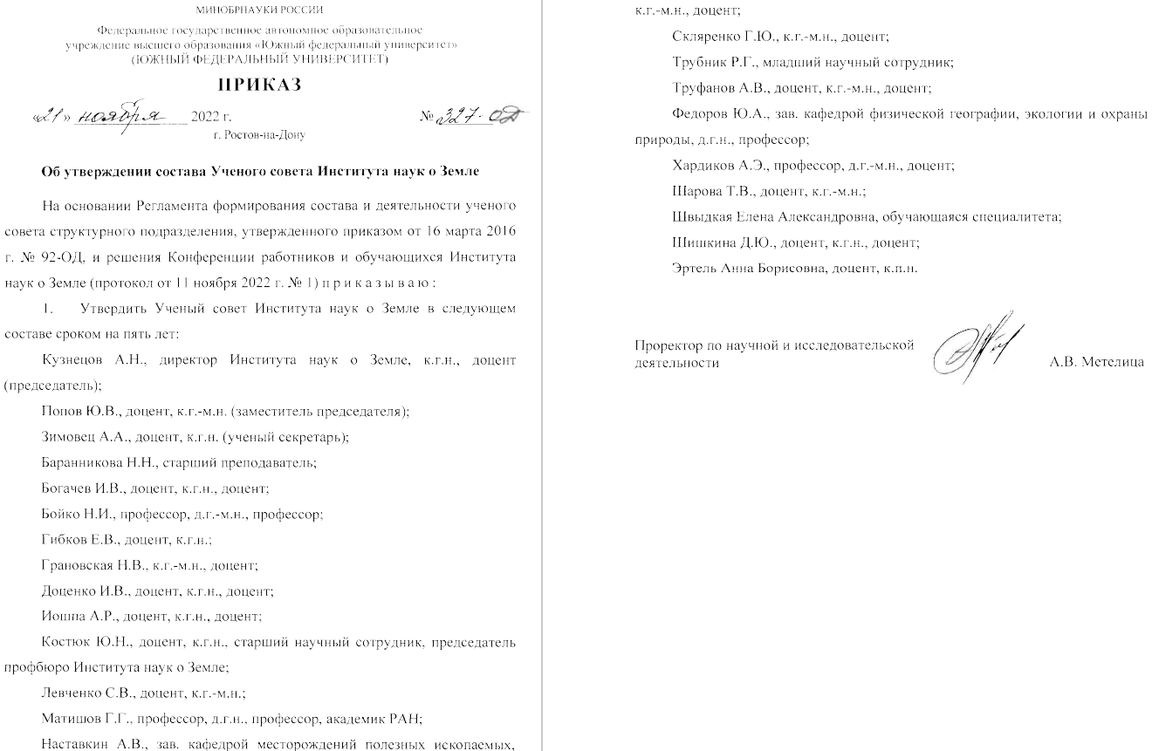
Приказ ЮФУ от 21 ноября 2022 г. № 327-ОД Об утверждении состава Ученого совета Института наук о Земле

Slide 3
Повестка дня Конференции работников и обучающихся Института наук о Земле 2 декабря 2022 г.
О выдвижении кандидатов в новый состав Учёного совета ЮФУ.
Согласно решению Ученого совета ЮФУ от 25 ноября 2022 г., квота Института наук о Земле в избираемой части Ученого совета ЮФУ – один член.
Также в новый состав Ученого совета ЮФУ по должности войдет директор института.
На заседании конференции работников и обучающихся Института наук о Земле ЮФУ 11 ноября 2022 г. о выдвижении в качестве кандидата заявил доц. Скляренко Г.Ю.
Поступили выписки из протоколов заседаний кафедр о выдвижении следующих кандидатов:
зав. кафедрой Федоров Ю.А., доц. Наставкин А.В.

Slide 4
Рейтинг НПР 2019 – 2021 гг. (ТОП-10)
ФИО | 2021 | 2020 | 2019 | Среднее
Федоров Юрий Александрович | 282 | 272 | 355 | 303
Михайленко Анна Владимировна | 258 | 240 | 277 | 258
Попов Юрий Витальевич | 220 | 146 | 147 | 171
Назаренко Олеся Владимировна | 204 | 189 | 215 | 203
Наставкин Алексей Валерьевич | 179 | 176 | 119 | 158
Решетняк Ольга Сергеевна | 170 | 205 | 167 | 180
Овсепян Ася Эмильевна | 155 | 117 | 125 | 132
Латун Владимир Владимирович | 145 | 182 | 142 | 156
Гарькуша Дмитрий Николаевич | 142 | 106 | 228 | 159
Закруткин Владимир Евгеньевич | 142 | 87 | 104 | 111

Slide 5
Южный федеральный университет
Института наук о Земле
344090 г. Ростов-на-Дону, ул. Зорге, д. 40
+7(863)2225701, dek_geo@sfedu.ru,
www.geo.sfedu.ru
Заседание Ученого совета Института наук о Земле ЮФУ
2 декабря 2022 г.

Slide 6
Заседание Ученого совета Института наук о Земле 02.12.2022 г.
Повестка дня:
1. Об утверждении перечня тем выпускных квалификационных работ бакалавров, специалистов и магистров (выпуск 2023 г.) (зам. директора Шарова Т.В., зав. кафедрами).
2. Об утверждении актуализированных программ государственной итоговой аттестации по образовательным программам 2023 г. выпуска (зам. директора Шарова Т.В., зав. кафедрами).
3. Об избрании нового состава Учебно-методического совета Института наук о Земле (директор Кузнецов А.Н.).
4. Дополнительные к основной повестке дня вопросы.
- О ходатайстве к Ученому совету ЮФУ о создании постоянно действующего диссертационного совета ЮФУ по специальностям 1.6.12 Физическая география и биогеография, география почв и геохимия ландшафтов (географические науки), 1.6.21 Геоэкология (географические науки) и формировании рабочей группы по подготовке необходимой документации и сопровождению процедуры создания диссовета (директор Кузнецов А.Н.).
- О рассмотрении подготовленного кафедрой социально-экономической географии и природопользования проекта заключения по диссертации И.В. Бессмертного, выполненной на базе Института наук о Земле.
- О представлении сотрудников к поощрению ведомственными наградами Минобрнауки России.

Slide 7
Заседание Ученого совета Института наук о Земле 02.12.2022 г.
1. Об утверждении перечня тем выпускных квалификационных работ бакалавров, специалистов и магистров (выпуск 2023 г.)
Направление 05.04.02 География, магистерская программа «Ландшафты: управление и мониторинг с использованием аэрокосмических и ГИС технологий»
Привести в соответствие с названием магистерской программы:
Географические особенности р. Мзымта и влияние диффузных стоков (ст. преп. Баранникова Н.Н.). Новая формулировка: Географические особенности реки Мзымта и мониторинг диффузных стоков с применением тепловизионного оборудования.
Рекреационный потенциал городских пляжей на примере г. Астрахань и Ростов-на-Дону (доц. Рубан Д.А., доц. Михайленко А.В,). Новая формулировка: Рекреационный потенциал и управление городскими пляжами на примере г. Астрахань и г. Ростов-на-Дону.
Направление 05.04.06 Экология и природопользование, магистерская программа «Прикладная геоэкология»
Привести в соответствие с названием магистерской программы:
Многолетняя динамика ионного стока с водосбора реки Северная Двина (доц. Решетняк О.С.). Новая формулировка: Многолетняя динамика и антропогенная составляющая ионного стока с водосбора реки Северная Двина.
Сравнительная оценка стока растворенных веществ на замыкающем створе реки Печора (доц. Решетняк О.С.). Новая формулировка: Сравнительная оценка стока растворенных веществ с водосбора реки Печора в современных условиях антропогенного воздействия.
Направление 05.04.06 Экология и природопользование, магистерская программа «Экология прибрежных территорий и шельфовой зоны Мирового океана»
Основные законодательные акты в рамках комплексного управления прибрежными системами (КУПС) (доц. Беспалова Е.В.).
Правовые аспекты охраны прибрежных территорий морей (доц. Цыганкова А.Е.)..
Судя по названиям, работы будут примерно об одном и том же. Первая тема чуть более узкая и конкретная, вторая более широкая. Предлагается конкретизировать темы (особенно вторую), возможно, указать, на примере каких морей и т.п.
Литолого-минералогические особенности и условия образования органно-минеральных илов в солеродных басейнах (доц. Сушко К.С.) – опечатки в формулировке темы.
Направление 44.03.01 Педагогическое образование, профиль «География»
Привести в соответствие с названием профиля подготовки:
Организация дополнительного образования в цифровой среде: создание реабилитационных видеокурсов (доц. Эртель А.Б.).
Педагогические особенности организации работы с одаренными детьми (на примере образовательного центра "Сириус") (доц. Эртель А.Б.). Новая формулировка: Педагогические особенности организации подготовки обучающихся к участию в географических олимпиадах.
Компьютерные технологии и ГИС в обучении географии (доц. Левченко С.В.) – тема сильно пересекается с некоторыми другими темами, при этом, в отличие от остальных тем, звучит более широко. Во избежание пересечений предлагается уточнить формулировку, сделать ее уже и конкретнее (может, ограничиться каким-то уровнем образования или школьным классом или разделом географии). Новая формулировка: Компьютерные технологии и ГИС в обучении географии в основной школе.

Slide 8
Заседание Ученого совета Института наук о Земле 02.12.2022 г.
2. Об утверждении актуализированных программ государственной итоговой аттестации по образовательным программам 2023 г. выпуска
05.03.01 Геология
У нас ГЭК, по тексту часто встречается ГАК
05.03.04 Гидрометеорология
В тексте ОПОП отражены только два вида деятельности – научно-исследовательская и педагогическая, а в Программе ГИА приведены компетенции на все пять видов деятельности.
Стр. 16 «Допустимая доля заимствований не должна превышать 40%». Согласно приказу 226-ОД, оригинальность должна быть не менее 40%, соответственно заимствований может быть 60%
Стр. 23: указана подгруппа из 1012 человек – наверное, 10–12 человек?
05.03.06 Экология и природопользование
Согласно ФГОС 2016 года, в видах деятельности присутствует контрольно-ревизионная деятельность, в Программе ГИА указана контрольно-экспертная.
В компетенциях проектного вида деятельности неверная нумерация компетенций.
44.03.01 Педагогическое образование
Согласно учебному плану, ГИА состоит из госэкзамена (3 зет) и защиты ВКР (6 зет), а в Программе ГИА указана только защита ВКР.
05.04.01 Геология
У нас ГЭК, по тексту часто встречается ГАК.
Не указан объем недель/часов, отводимых на процедуру подготовки и защиты ВКР.
05.04.02 География
Оригинальность тексов ВКР магистров составляет не менее 50% (стр. 5).
ФОС дублирует текст РПД.
05.04.06 Экология прибрежных территорий и шельфовой зоны Мирового океана
Не указан объем недель/часов, отводимых на процедуру подготовки и защиты ВКР.
Необходимо добавить информацию о возможности ГИА с применением ЭО и ДТО.
05.04.06 Прикладная геоэкология
Не указан объем недель/часов, отводимых на процедуру подготовки и защиты ВКР.
Необходимо добавить информацию о возможности ГИА с применением ЭО и ДТО.
44.04.01 Педагогическое образование
Согласно учебному плану, ГИА состоит из госэкзамена (3 зет) и защиты ВКР (6 зет), а в Программе ГИА указана только защита ВКР.

Slide 9
Заседание Ученого совета Института наук о Земле 02.12.2022 г.
3. Об избрании нового состава Учебно-методического совета Института наук о Земле
Состав УМС, утвержденный Распоряжением по ИНЗ ЮФУ от 23.11.2020 г. № 403-02/32:
Председатель совета:
Скляренко Григорий Юрьевич, доцент
Члены совета:
Бондарева Оксана Сергеевна, доцент;
Грановская Наталья Васильевна, доцент;
Доценко Ирина Владимировна, доцент;
Иошпа Александр Рувимович, доцент;
Костюк Юрий Николаевич, доцент;
Кузнецов Андрей Николаевич, директор института;
Латун Владимир Владимирович, доцент;
Михайленко Анна Владимировна, доцент;
Наставкин Алексей Валерьевич, зав. кафедрой;
Попов Юрий Витальевич, доцент;
Решетняк Ольга Сергеевна, доцент;
Цыганкова Алла Евгеньевна, доцент;
Шарова Татьяна Викторовна, доцент;
Шишкина Диана Юрьевна, доцент;
Эртель Анна Борисовна, доцент.

Slide 10
Заседание Ученого совета Института наук о Земле 02.12.2022 г.
4.1. О ходатайстве к Ученому совету ЮФУ о создании постоянно действующего диссертационного совета ЮФУ по специальностям 1.6.12 Физическая география и биогеография, география почв и геохимия ландшафтов (географические науки), 1.6.21 Геоэкология (географические науки) и формировании рабочей группы по подготовке необходимой документации и сопровождению процедуры создания диссовета
П. 2.1.7
Общее количество членов диссертационного совета должно быть не менее 9 и не более 29 человек.
В составе ДС, создаваемого по нескольким научным специальностям, должно быть не менее 5 д.н. по каждой научной специальности, в т.ч. не менее 4 д.н., имеющих основным местом работы ЮФУ.
Количество членов ДС, имеющих основным местом работы ЮФУ, должно составлять не менее 50 %.
Количество членов ДС не из числа работников ЮФУ должно составлять не менее 25%.
П. 2.1.8
Каждый член ДС должен иметь за последние 5 лет не менее 9 публикаций в научных изданиях, входящих в «Перечень научных изданий, в которых должны быть опубликованы основные научные результаты диссертаций …», в т.ч. не менее 5 публикаций в изданиях, входящих в базы данных международных индексов научного цитирования Scopus и / или Web of Science (для естественных наук). Данные публикации должны соответствовать научной специальности, представляемой в диссертационном совете.
По предварительной оценке, следующие доктора наук, имеющие основным местом работы ЮФУ, удовлетворяют этим требованиям:
д.б.н. Безуглова О.С., д.г.н. Беспалова Л.А., д.г.-м.н. Закруткин В.Е., д.г.н. Ивлиева О.В., д.г.н. Казеев К.Ш., д.с.-х.н. Колесников С.И., д.б.н. Минкина Т.М., д.г.н. Федоров Ю.А.

Slide 11
Заседание Ученого совета Института наук о Земле 02.12.2022 г.
4.1. О ходатайстве к Ученому совету ЮФУ о создании постоянно действующего диссертационного совета ЮФУ по специальностям 1.6.12 Физическая география и биогеография, география почв и геохимия ландшафтов (географические науки), 1.6.21 Геоэкология (географические науки) и формировании рабочей группы по подготовке необходимой документации и сопровождению процедуры создания диссовета
Институт наук о Земле ЮФУ в соответствии с Положением о совете по защите диссертаций на соискание ученой степени кандидата наук, на соискание ученой степени доктора наук в федеральном государственном автономном образовательном учреждении высшего образования «Южный федеральный университет», Положением о присуждении ученых степеней в федеральном государственном автономном образовательном учреждении высшего образования «Южный федеральный университет» ходатайствует о создании постоянно действующего диссертационного совета по специальностям 1.6.12 Физическая география и биогеография, география почв и геохимия ландшафтов (географические науки), 1.6.21 Геоэкология (географические науки).
Необходимость создания диссертационного совета по указанным специальностям обусловлена потребностями развития науки и техники, подготовки и аттестации научно-педагогических кадров высшей квалификации в области наук о Земле и окружающей среде, в целом, и физической географии, биогеографии, географии почв, геохимии ландшафтов, геоэкологии, в частности, в Южном федеральном университета и на Юге России в условиях нарастающих угроз устойчивому развитию региона. В настоящее время в Южном федеральном округе действующие диссертационные советы по этим специальностям отсутствуют, в Северо-Кавказском федеральном округе имеются по одному диссертационному совету по каждой из этих двух специальностей, что не отвечает существующим потребностям.
Институт наук о Земле имеет давние научные и академические традиции, научные школы и достижения в соответствующих областях знаний. На протяжение более двух десятилетий, вплоть до 2019 г., наш институт являлся ведущим на Юге России центром по подготовке и аттестации научных кадров высшей квалификации в области наук о Земле и окружающей среде. И мы считаем, что должны и сможем вернуть себе эту роль, очень востребованную в регионе.
Срок действия полномочий диссертационного совета – 3 года.
Институт наук о Земле ЮФУ гарантирует обеспечение необходимых условий для работы диссертационного совета и выделение ресурсов, требуемых для рассмотрения и защиты диссертаций.
Институт наук о Земле ЮФУ имеет систему проверки использования заимствованного материала без ссылки на автора и (или) источник заимствования, результатов научных работ, выполненных в соавторстве, без ссылки на соавторов, а также возможность вести аудио- и видеозапись заседаний диссертационного совета и осуществлять прямую трансляцию заседаний диссертационного совета в сети «Интернет».

Slide 12
Заседание Ученого совета Института наук о Земле 02.12.2022 г.
4.1. О ходатайстве к Ученому совету ЮФУ о создании постоянно действующего диссертационного совета ЮФУ по специальностям 1.6.12 Физическая география и биогеография, география почв и геохимия ландшафтов (географические науки), 1.6.21 Геоэкология (географические науки) и формировании рабочей группы по подготовке необходимой документации и сопровождению процедуры создания диссовета
Для подготовки необходимой документации и сопровождения процедуры создания диссовета во взаимодействии с ДАНК ЮФУ и АК ЮФУ сформировать рабочую группу в составе:
Кузнецов А.Н., директор ИНЗ (председатель),
Беспалова Л.А., профессор,
Закруткин В.Е., профессор,
Овсепян А.Э., доцент,
Попов Ю.В., доцент, зам. директора по научно-исследовательской и инновационной деятельности,
Решетняк О.С., доцент,
Федоров Ю.А., зав. кафедрой, член АК ЮФУ.
Рабочей группе:
Сформировать список внешних по отношению к ЮФУ кандидатов в члены диссовета, согласовать его с экспертными органами ЮФУ.
Подготовить предложение по распределению административных функций между членами диссовета (председатель, зам. председателя, ученый секретарь) и согласовать его с экспертными органами ЮФУ.
Сформировать полный комплект документов для создания диссовета, представить его для утверждения Ученым советом ЮФУ в установленном порядке.

Slide 13
Заседание Ученого совета Института наук о Земле 02.12.2022 г.
4.2. О рассмотрении подготовленного кафедрой социально-экономической географии и природопользования проекта заключения по диссертации И.В. Бессмертного, выполненной на базе Института наук о Земле.
Бессмертный Илья Валерьевич
диссертация «Комплексная оценка пространственного развития Ростовской области»
научный руководитель – доц., к.г.н., доц. Латун В.В.
Положения, выносимые на защиту:
1. Комплексная оценка пространственного развития включает пространственную дифференциацию региона, определение уровня социально-экономического и экологического развития территориальных образований, оценку их сбалансированности, установление территориальной структуры и пространственной организации региона, выявление проблем и перспектив пространственного развития.
2. Наилучшими показателями социально-экономического и экологического развития отличается города и сельские районы Юго-Западного ТПАК, здесь же установлена наихудшая экологическая ситуация. По мере удаления от регионального центра уровень социально-экономического развития территориальных образований снижается, а экологическая ситуация улучшается. Наиболее низкими показателями развития отличаются удаленные северо-восточные и юго-восточные районы.
3. Пространственная организация Ростовской области представляет собой центр – периферийную систему, в которой центром является Юго-Западный ТПАК как наиболее густонаселенная и экономически развитая территория. К полупериферии относятся города и районы со средним уровнем социально-экономического развития, расположенные на расстоянии 200–250 километров от центра. Периферия включает наиболее удаленные сельские районы на северо-западе и северо-востоке региона с низкими показателями развития.
Проект решения:
Рекомендовать диссертацию «Комплексная оценка пространсвтенного развития Ростовской области» Бессмертного И.В. к представлению в профильный диссертационный совет для защиты на соискание ученой степени кандидата географических наук по специальности 1.6.13 Экономическая, социальная, политическая и рекреационная география.

Slide 14
Заседание Ученого совета Института наук о Земле 02.12.2022 г.
4.3. О представлении сотрудников к поощрению ведомственными наградами Минобрнауки России (на основании ходатайств кафедр)
Закруткин В.Е., профессор (1947 г.р.), награжден почетной грамотой Минобрнауки РФ – почетный знак Минобрнауки РФ (требуется согласование с комиссией по наградам при Ученом совете ЮФУ);
Волков В.Н., доцент (1952 г.р.) – благодарность Минобрнауки РФ;
Талпа Б.В., доцент (1952 г.р.) – благодарность Минобрнауки РФ;
Цыганкова А.Е., доцент (1974 г.р.) – благодарность Минобрнауки РФ;
Богачев И.В., доцент (1974 г.р.) – благодарность Минобрнауки РФ;
Шарова Т.В., доцент (1980 г.р.) – благодарность Минобрнауки РФ.
Бондарева О.С., доцент (1968 г.р.);
Леднев А.Н., старший преподаватель (1972 г.р.).

